Slide 1
VƯỢT CHƯỚNG NGẠI VẬT
1
2
3
4
LUẬT CHƠI
- “Chướng ngại vật” là tên hình ảnh ẩn sau 4 mảnh ghép được đánh số từ 1 đến 4 tương ứng với 4 câu hỏi.
- Các em dựa vào Atlat Địa lí Việt Nam và kiến thức đã học để trả lời, mỗi câu hỏi có 1 lượt trả lời.
- Em nào trả lời đúng mảng ghép sẽ biến mất để hiện ra một góc của hình ảnh tương ứng, trả lời sai mảnh ghép sẽ bị khóa lại.

Slide 2
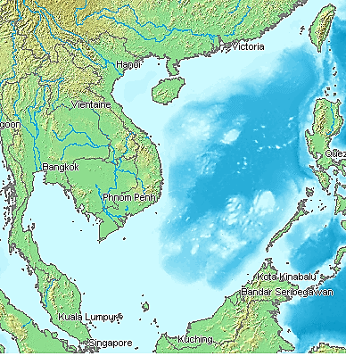

VƯỢT CHƯỚNG NGẠI VẬT
1
3
2
4
Câu 1: Kể tên 5 loài động vật của nước ta.
Khỉ, vượn, hươu, voi, hổ,…
Câu 2: Kể tên 5 loài thảm thực vật của nước ta.
Rừng kín thường xanh, rừng thưa, rừng tre nứa, rừng ngập mặn, rừng trên núi đá vôi,…
Câu 3: Kể tên 5 vườn quốc gia của nước ta.
Ba Bể, Cúc Phương, Bạch Mã, Cát Tiên, Phú Quốc,…
Câu 4: Kể tên 5 khu dự trữ sinh quyển của nước ta.
Cát Bà, Cù lao Chàm, Cần Giờ, Kiên Giang, Cà Mau,…

Slide 3
CHƯỚNG NGẠI VẬT
BIỂN ĐÔNG

Slide 4

CHƯƠNG 4. BIỂN ĐẢO VIỆT NAM
BÀI 14: VỊ TRÍ ĐỊA LÍ BIỂN ĐÔNG
CÁC VÙNG BIỂN CỦA VIỆT NAM

Slide 5
NỘI DUNG BÀI HỌC
1
VỊ TRÍ ĐỊA LÍ VÀ PHẠM VI BIỂN ĐÔNG
2
VÙNG BIỂN CỦA VIỆT NAM Ở BIỂN ĐÔNG
3
CÁC VÙNG BIỂN CỦA VIỆT NAM Ở BIỂN ĐÔNG

Slide 6
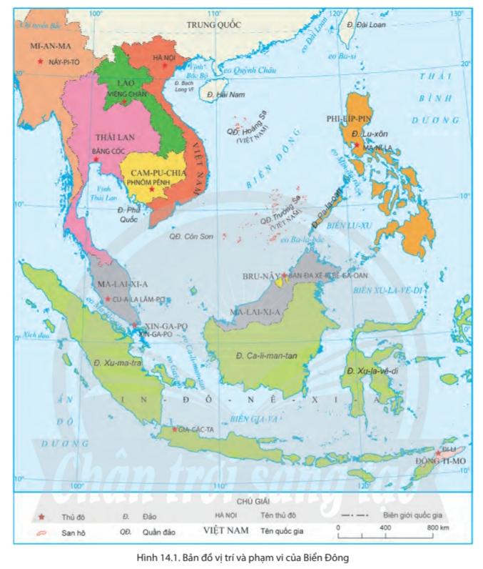

1. Vị trí địa lí và phạm vi Biển Đông
Quan sát hình 14.1 và kênh chữ SGK:
- Xác định vị trí của Biển Đông?
- Biển Đông nằm ở đại dương nào và trải dài ở những kinh-vĩ độ nào?
- Nằm phía đông của Đông Nam Á đất liền, thuộc Thái Bình Dương.
- Trải rộng từ vĩ độ 3⁰N đến vĩ độ 26⁰B và từ kinh độ 100⁰Đ đến 121⁰Đ.

Slide 7
1. Vị trí địa lí và phạm vi Biển Đông
Quan sát hình 14.1 và kênh chữ SGK:
Biển Đông có diện tích bao nhiêu? Lớn thứ mấy trên thế giới?
Cho biết các quốc gia và vùng lãnh thổ có chung Biển Đông với nước ta.
- Diện tích 3.447.000km2. Lớn thứ 3 trên thế giới.
- Các nước có chung Biển Đông bao gồm: Việt Nam, Trung Quốc, Cam-pu-chia, Thái Lan, Ma-lai-xi-a, Xin-ga-po, In-đô-nê-xia, Bru-nây, Phi-lip-pin.

Slide 8
Hãy giải thích vì sao biển Đông là biển tương đối kín?
+ Biển Đông được bao bọc bởi lục địa châu Á (ở phía bắc và phía tây) và các quần đảo Philippin, Malaixia và Inđônêxia (ở phía đông và đông nam)
+ Biển Đông chỉ thông ra Thái Bình Dương và các biển lân cận qua những eo biển hẹp.

Slide 9
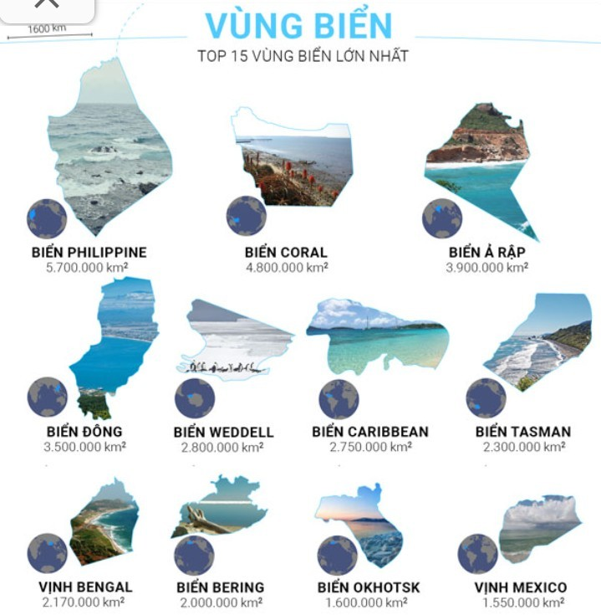

Slide 10
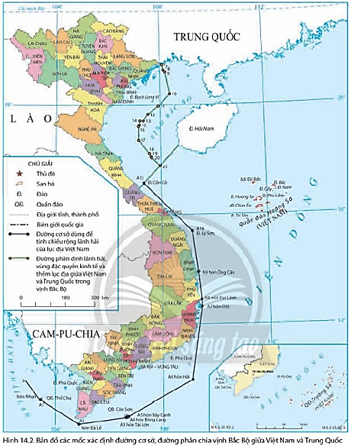
1. Vị trí địa lí và phạm vi Biển Đông
Quan sát hình 14.2 và thông tin sgk:
Cho biết diện tích của phần biển Việt Nam trong biển Đông là bao nhiêu?
Vùng biển Việt Nam là một phần của Biển Đông, có diện tích khoảng 1 triệu km².

Slide 11

- Biển Đông thuộc Thái Bình Dương, có diện tích khoảng 3,44 triệu km², trải rộng từ vĩ độ 3⁰N đến vĩ độ 26⁰B và từ kinh độ 100⁰ đến 121⁰Đ.
- Các nước có chung Biển Đông với Việt Nam là: Trung Quốc, Phi-lip-pin, In-đô-nê-xia, Bru-nây, Ma-lay-xia, Xing-ga-po, Thái Lan, Cam-pu-chia.
- Vùng biển VN là một phần của Biển Đông, có diện tích khoàng 1 triệu km².
Notes:
Biển Đông nằm trên tuyến giao thông đường biển huyết mạch nối liền Thái Bình Dương - Ấn Độ Dương, châu Á - châu Âu, châu Á - Trung Đông
+ Trong lịch sử, Biển Đông được coi là tuyến đường thiết yếu trong giao thông, giao thương, di cư,... giữa Ấn Độ và Trung Quốc, đồng thời là một phần quan trọng của con đường Tơ lụa trên biển kết nối phương Đông với phương Tây.
+ Hiện nay, Biển Đông giữ vị trí là tuyến hàng hải quốc tế nhộn nhịp thứ hai thế giới tính theo tổng lượng hàng hoá thương mại vận chuyển hàng năm.
- Ở Biển Đông có những eo biển giữ vai trò quan trọng đối với nhiều quốc gia và nền kinh tế trên thế giới từ xưa đến nay, như: eo biển Ma-lắc-ca( quan trọng nhất), eo biển Xun-đa, eo biển Lôm-bốc,... Những eo biển này giúp cho đường giao thông trên biển qua các đại dương ngắn lại, tiết kiệm chi phí vận tải và hạn chế rủi ro.

Slide 12
1. Vị trí địa lí và phạm vi Biển Đông
Quan sát hình 14.1:
Cho biết 2 vịnh biển lớn trong Biển Đông.
- Hai vịnh lớn là:
+ Vịnh Bắc Bộ.
+ Vịnh Thái Lan.

Slide 13
Vai trò của biển Đông là gì?
Notes:
Vai trò của biển Đông:
- Biển và hải đảo ngày càng trở thành nguồn lực kinh tế to lớn, mở ra một không gian sinh tồn mới, gắn bó mật thiết và ảnh hưởng đến sự phát triển kinh tế - xã hội, bảo đảm quốc phòng, an ninh, bảo vệ môi trường của mỗi nước. Việt Nam cũng nằm trong xu hướng chung đó vì nước ta là quốc gia có vùng biển và các đảo, gồm cả đảo Hoàng Sa và Trường Sa trong biển Đông.
- Là tuyến đường hàng hải huyết mạch, giao thông nhộn nhịp đứng thứ 2 thế giới. Hàng ngày có khoảng 300 tàu vận tải loại lớn qua lại, chiếm ¼ lưu lượng tàu hoạt động trên biển của thế giới, chuyên chở ½ sản lượng dầu thô và các sản phẩm toàn cầu, có nguồn tài nguyên thủy sản, dầu khí và khoáng sản rất lớn.

Slide 14
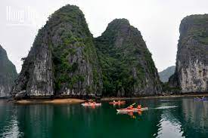
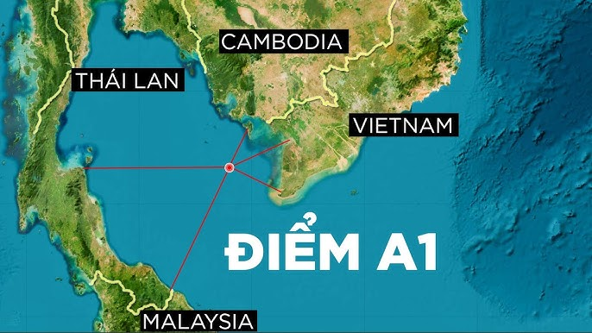
BIỂN ĐẢO VỊNH BẮC BỘ
VỊNH THÁI LAN – ĐIỂM A1 VN

Slide 15
TRÒ CHƠI:
AI NHANH HƠN?

Slide 16

Biển Đông có diện tích bao nhiêu km²?
3,44 triệu km²

Slide 17
Biển Đông giáp với bao nhiêu quốc gia?
9

Slide 18
Tuyến đường biển quan trọng nhất của Biển Đông đi qua eo biển nào?
Eo biển Malacca

Slide 19
Biển Đông có các vịnh biển lớn nào?
Bắc Bộ và Thái Lan.

Slide 20
Biển Đông thuộc đại dương nào?
Thái Bình Dương.

Slide 21
Quốc gia nào sau đây thuộc khu vực Đông Nam Á nhưng không giáp với Biển Đông?
LÀO

Slide 22
2. Vùng biển Việt Nam ở Biển Đông
Dựa vào hình 14.2 và thông tin trong bài, em hãy:
Cho biết đường cơ sở là gì?
Đường cơ sở dùng để làm gì ?
Đường cơ sở là đường thẳng gãy khúc nối liền 12 điểm từ điểm 0 đến điểm A11.
Đường cơ sở dùng để tính chiều rộng lãnh hải của lục địa Việt Nam.

Slide 23
2. Vùng biển Việt Nam ở Biển Đông
Dựa vào hình 14.2 và thông tin trong bài, em hãy:
Chính Phủ nước ta công bố đường cơ sở vào thời gian nào ?
- Công bố ngày 12 – 11 – 1982.

Slide 24
2. Vùng biển Việt Nam ở Biển Đông
Dựa vào hình 14.2 và thông tin trong bài, em hãy:
Xác định các mốc đường cơ sở trên biển dùng để tính chiều rộng lãnh hải của lục địa nước ta.

Slide 25
Toạ độ 21 điểm của đường phân định lãnh hải giữa Việt Nam và Trung Quốc.
Điểm A11
Điểm A10
Điểm A9
Điểm A8
Điểm A7
Điểm A6
Điểm A5
Điểm 0
Điểm A1
Điểm A4
Điểm A2
Điểm A3

Slide 26
2. Vùng biển Việt Nam ở Biển Đông
- Điểm 0 - nằm trên ranh giới phía Tây Nam của vùng nước lịch sử của nước Cộng hòa xã hội chủ nghĩa Việt Nam và Cộng hòa nhân dân Campuchia.
- Điểm A1 - tại hòn Nhạn, quần đảo Thổ Chu, tỉnh Kiên Giang.
- Điểm A2 - tại hòn Đá Lẻ ở Đông Nam Hòn Khoai, tỉnh Cà Mau.
- Điểm A3 - tại hòn Tài Lớn, Côn Đảo.
- Điểm A4 - tại hòn Bông Lang, Côn Đảo.
- Điểm A5 - tại hòn Bảy Cạnh, Côn Đảo.
- Điểm A6 - hòn Hải (nhóm đảo Phú Quý), tỉnh Bình Thuận.
- Điểm A7 - hòn Đôi, tỉnh Khánh Hòa.
- Điểm A8 - mũi Đại Lãnh, tỉnh Phú Yên.
- Điểm A9 - hòn Ông Căn, tỉnh Bình Định.
- Điểm A10 - đảo Lý Sơn, tỉnh Quảng Ngãi.
- Điểm A11 - đảo Cồn Cỏ, tỉnh Quảng Trị.

Slide 27
2. Vùng biển Việt Nam ở Biển Đông
Dựa vào hình 14.2 14.3 và thông tin trong bài, em hãy:
Cho biết ngày 25/12/2000 Hiệp định gì đã được kí kết ?
- Ngày 25/12/2000. Hiệp định về phân định lãnh hải, vùng đặc quyền kinh tế và thềm lục địa Việt Nam với Trung Quốc đã được kí kết.

Slide 28
2. Vùng biển Việt Nam ở Biển Đông
Dựa vào hình 14.2 14.3 và thông tin trong bài, em hãy:
Xác định đường phân chia vịnh Bắc Bộ giữa Việt Nam và Trung Quốc.
- Đường phân định vịnh Bắc Bộ giữa Việt Nam và Trung Quốc được xác định bằng 21 điểm có tọa độ xác định, nối tuần tự với nhau bằng các đoạn thẳng.

Slide 29
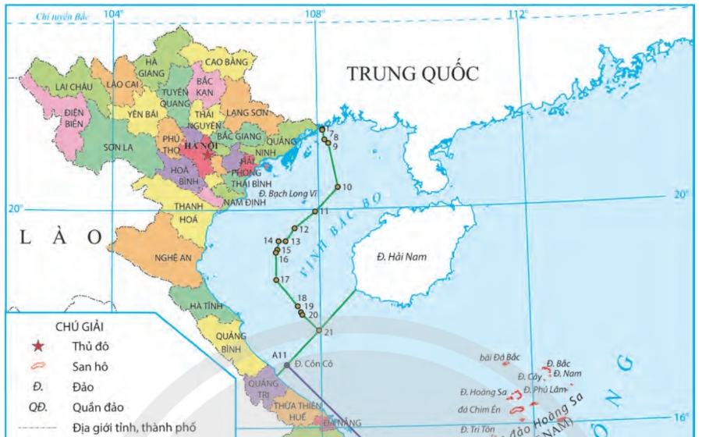
21⁰28.12”.5 VĐB. 108⁰06.04”.3 KĐĐ
20⁰24.05” VĐB. 108⁰22.45” KĐĐ
19⁰12.55” VĐB. 107⁰09.34” KĐĐ
17⁰47.00” VĐB. 107⁰58.00” KĐĐ
Toạ độ 21 điểm của đường phân định lãnh hải, vùng đặc quyền kinh tế và thềm lục địa giữa VIỆT NAM & TRUNG QUỐC

Slide 30
- Ngày 12 – 11 – 1982, Chính phủ nước ta công bố đường cơ sở dùng để tính chiều rộng lãnh hải của lục địa Việt Nam: đường cơ sở là đường thẳng gãy khúc nối liền 12 điểm có toạ độ xác định.
- Ngày 25 – 12 – 2000, Hiệp định về phân định lãnh hải, vùng đặc quyền kinh tế và thềm lục địa của Cộng hoà xã hội chủ nghĩa Việt Nam và Cộng hoà nhân dân Trung Hoa trong vịnh Bắc Bộ đã được kí kết.

Slide 31

THẢO LUẬN THEO BÀN

Slide 32
Em hãy nêu vai trò của vùng biển nước ta?
Notes:
- Điều hoà khí hậu.
- Tạo ra nhiều nơi du lịch, nghỉ mát.
- Tạo điều kiện phát triển giao thông đường biển.
- Cung cấp tài nguyên: Dầu mỏ, thuỷ sản: cá, tôm, muối,...

Slide 33
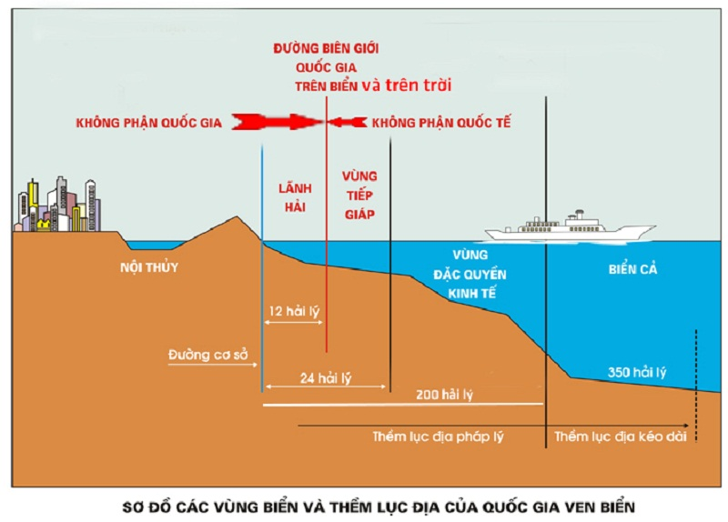
3. Các vùng biển Việt Nam ở Biển Đông
Dựa vào hình 14.4 và thông tin trong sgk, em hãy:
Cho biết vùng biển Việt Nam bao gồm mấy bộ phận? Kể tên?
2
1
4
3
5
Notes:
Việt Nam là quốc gia ven biển nằm bên bờ Tây của Biển Đông, có địa chính trị và địa kinh tế rất quan trọng không phải bất kỳ quốc gia nào cũng có. Với bờ biển Việt Nam dài trên 3.260km trải dài từ Bắc xuống Nam, từ Móng Cái ở phía Bắc đến Hà Tiên ở phía Tây Nam (chưa kể bờ biển của các hải đảo, đứng thứ 27 trong số 157 quốc gia ven biển, các quốc đảo và các lãnh thổ trên thế giới. Cùng với trên 3.000 hòn đảo lớn nhỏ, bao gồm 2 quần đảo Hoàng Sa và Trường Sa, Việt Nam được đánh giá là một trong những quốc gia có tiềm năng và lợi thế lớn về tài nguyên biển và hải đảo.

Slide 34
Dựa vào thông tin sgk, hãy cho biết vùng nội thuỷ là gì ?
1
- Nội thuỷ: là vùng nước tiếp giáp với bờ biển, ở phía trong đường cơ sở .

Slide 35
Dựa vào thông tin sgk, hãy nêu khái niệm vùng lãnh hải ?
2
- Lãnh hải: là vùng biển có chiều rộng 12 hải lí tính từ đường cơ sở .

Slide 36
Dựa vào thông tin sgk, hãy nêu khái niệm vùng tiếp giáp lãnh hải ?
3
- Vùng tiếp giáp lãnh hải: là vùng biển tiếp liền và nằm ngoài lãnh hải VN có chiều rộng 12 hải lí tính từ ranh giới ngoài của lãnh hải .

Slide 37
Dựa vào thông tin sgk, hãy nêu khái niệm vùng đặc quyền kinh tế ?
4
- Vùng đặc quyền kinh tế: là vùng biển tiếp liền và nằm ngoài lãnh hải VN, hợp với lãnh hải thành một vùng biển có chiều rộng 200 hải lí tính từ đường cơ sở.
Notes:
Vùng biển quốc tế được hiểu là tất cả các vùng biển nằm ngoài vùng đặc quyền kinh tế của Việt Nam và các quốc gia khác, nhưng không bao gồm đáy biển và lòng đất dưới đáy biển.

Slide 38
Dựa vào thông tin sgk, hãy nêu khái niệm Thềm lục địa VIỆT NAM ?
5
- Thềm lục địa: là vùng đáy biển và lòng đất dưới đáy biển, tiếp liền và nằm ngoài lãnh hải VN, trên toàn bộ phần kéo dài tự nhiên của lãnh thổ đất liền, các đảo và quần đảo của VN cho đến mép ngoài của lục địa.
Notes:
Đảo: Là vùng đất tự nhiên có nước bao bọc, khi thuỷ triều lên vùng đất này vẫn ở trên mặt nước.
- Quần đảo: Là một tập hợp các đảo, bao gồm cả bộ phận của các đảo, vùng nước tiếp liền và các thành phần tự nhiên khác có liên quan chặt chẽ với nhau.

Slide 39
Một số điểm cần lưu ý về Thềm lục địa Việt Nam
- Trường hợp 1: mép ngoài của rìa lục địa này cách đường cơ sở chưa đủ 200 hải lí thì thềm lục địa nơi đó kéo dài đến 200 hải lí tính từ đường cơ sở.
- Trường hợp 2: mép ngoài của rìa lục địa này vượt quá 200 hải lí tính từ đường cơ sở thì thềm lục địa nơi đó được kéo dài không quá 350 hải lí tính từ đường cơ sở hoặc không quá 100 hải lí tính từ đường đẳng sâu 2.500m.

Slide 40
- Vùng biển của nước ta bao gồm: nội thuỷ, lãnh hải, vùng tiếp giáp lãnh hải, vùng đặc quyền kinh tế và thềm lục địa, được xác định theo pháp luật Việt Nam, điều ước Quốc tế về biên giới lãnh thổ.
+ Nội thuỷ là vùng nước tiếp giáp với bờ biển, ở phía trong đường cơ sở và là bộ phận lãnh thổ của Việt Nam.
+ Lãnh hải là vùng biển có chiều rộng 12 hải lí tính từ đường cơ sở ra phía biển. Ranh giới ngoài của lãnh hải là biên giới quốc gia trên biển của Việt Nam.

Slide 41
+ Vùng tiếp giáp lãnh hải là vùng biển tiếp liền và nằm ngoài lãnh hải Việt Nam, có chiều rộng 12 hải lí tính từ ranh giới ngoài của lãnh hải.
+ Vùng đặc quyền kinh tế là vùng biển tiếp liền và nằm ngoài lãnh hải Việt Nam, hợp với lãnh hải thành một vùng biển có chiều rộng 200 hải lí tính từ đường cơ sở.
+ Thềm lục địa là vùng đáy biển và lòng đất dưới đáy biển, tiếp liền và nằm ngoài lãnh hải Việt Nam, trên toàn bộ phần kéo dài tự nhiên của lãnh thổ đất liền, các đảo và quần đảo của Việt Nam cho đến mép ngoài của rìa lục địa.

Slide 42
LUYỆN TẬP - KIỂM TRA KIẾN THỨC

Slide 43
Câu 1: Diện tích Biển Đông rộng bao nhiêu
3 447 nghìn km².
3 474 nghìn km².
3 744 nghìn km².
4 374 nghìn km².

Slide 44
Câu 2: Trong các vùng biển sau đây, vùng nào có diện tích lớn nhất?
Nội thuỷ.
Lãnh hải.
Tiếp giáp lãnh hải.
Đặc quyền kinh tế.

Slide 45
Câu 3: Có bao nhiêu điểm đường phân định lãnh hải, vùng đặc quyền kinh tế và thềm lục địa giữa Việt Nam và Trung Quốc trong vịnh Bắc Bộ ?
20 điểm đường.
11 điểm đường.
21 điểm đường.
17 điểm đường.

Slide 46
Câu 4: Vùng đặc quyền kinh tế là?
A. Vùng biển có chiều rộng 12 hải lí tính từ đường cơ sở ra phía biển
B. Vùng biển tiếp liền và nằm ngoài lãnh hải Việt Nam, có chiều rộng 12 hải lí tính từ ranh giới ngoài của lãnh hải.
C. Vùng biển tiếp liền và nằm ngoài lãnh hải Việt Nam, hợp với lãnh hải thành một vùng biển có chiều rộng 200 hải lí tính từ đường cơ sở.
D. Vùng nước tiếp giáp với bờ biển, ở phía trong đường cơ sở và là bộ phận lãnh thổ của Việt Nam

Slide 47
Câu 5: Nội thuỷ là?
A. Vùng biển có chiều rộng 12 hải lí tính từ đường cơ sở ra phía biển
B. Vùng biển tiếp liền và nằm ngoài lãnh hải Việt Nam, có chiều rộng 12 hải lí tính từ ranh giới ngoài của lãnh hải.
C. Vùng biển tiếp liền và nằm ngoài lãnh hải Việt Nam, hợp với lãnh hải thành một vùng biển có chiều rộng 200 hải lí tính từ đường cơ sở.
D. Vùng nước tiếp giáp với bờ biển, ở phía trong đường cơ sở và là bộ phận lãnh thổ của Việt Nam

Slide 48
BẢNG TRẢ LỜI
Câu 1 | Câu 2 | Câu 3 | Câu 4 | Câu 5
A | D | C | C | D

Slide 49
VẬN DỤNG

